Slide 1
Etude de Conception et Réalisation d'un Portail web au profit du Centre Régional d'Investissement de la Région de Casablanca-Settat
Dossier Technique
Pièce 1 : METHODOLOGIE
Appel d'offres ouvert en lot unique N 006/2016/CRI

Slide 2
SOMMAIRE
1. La méthodologie préconisée pour la réalisation des prestations, objet du présent marché incluant :
a. Compréhension du contexte, attentes et besoins
b. Approche et organisation du projet
2. La solution CMS proposée et ses avantages
3. L'offre d'hébergement proposée et ses avantages
4. La méthode de référencement proposée et ses avantages.
5. L'approche graphique du site internet avec remise d'un ou plusieurs modèles de la
page d'accueil.
6. L'Evolutivité du site et les facilités de mise à jour.
7. Les modalités de livraison et d'installation
8. L'assistance technique et service après-vente (Hébergement et maintenance)

Slide 3
1- METHODOLOGIE PRECONISEE
a- Compréhension du contexte
Le centre régional d’investissement de la région Casa Settat souhaite, à travers sa vitrine sur le web « www.casainvest.ma », offrir plusieurs services rendus par ses trois départements au siège et dans toutes les antennes ainsi que les informations utiles concernant la région et son potentiel économique, pour ses différents clients et cibles, en 5 langues courantes et de manière permanente 24/7.
Le portail devrait être multiutilisateurs, facile à mettre à jour, bien hébergé et référencé, répond aux standards du web,
Le portail devrait être aussi une plate forme d’échange entre le CRI et ses différents partenaires et clients à travers des espaces (e-services) à haute valeur ajoutée tels que : e-Partenariat, e-Newsletter, e-Faq, e-Réclamations, e-Quiz, e-Offre, e-Sondage et e-Presse.
Casainvest.ma devrait aussi être le one-stop-shop des services interactifs suivant : e-Crea, e-Invest et e-Rdv.

Slide 4
1- METHODOLOGIE PRECONISEE
a- Les attentes
De ce fait, le nouveau portail du CRI Casa Settat devrait être une plateforme multiutilisateurs, multiservices
Support informationnel
et transactionnel
Plate forme collaborative
d’échange et de travail
Professionnels, Média & Administrations
Créateur d’entreprise
Casainvest.ma
Espace veille concurrentielle
Investisseurs
Annexes
Province de Settat ;
Province d'Eljadida ;
Province de Benslimane ;
Préfecture de Mohammedia ;
Province de Nouaceur ;
Province de Médiouna ;
Province de Sidi Bennour ;
Province de Berrechid.
Information
Transactions
E-Services
Informer sur la législation, le rôle du CRI, le potentiel économique de la région..
E-Crea
e-Partenariat, e-Newsletter, e-Faq, e-Réclamations, e-Quiz, e-Offre, e-Sondage et e-Presse.
E-Invest
Multilingues
Arabe – Français – Anglais – Espagnol - Amazigh

Slide 5






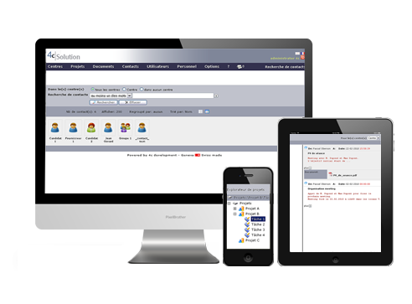
1- METHODOLOGIE PRECONISEE
a- Les besoins

Slide 6
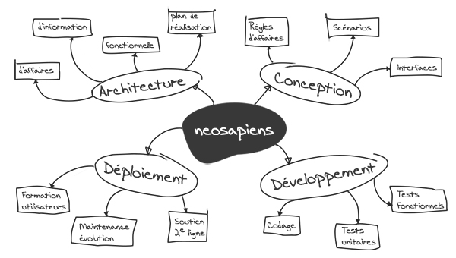
1- METHODOLOGIE PRECONISEE
b- Approche du projet
Le projet tel qu’il a été conçu et prescrit dans le CPS devrait suivre une approche de développement progressive se basant sur les toutes nouvelles technologies en terme de conception graphique, développement web, sécurité des données et des accès, hébergement, mise à jour et référencent.
Informationnel
Interactif
Casainvest.ma
Ergonomique
SEO
Casainvest.ma
Evolutif
Web responsive

Slide 7
1- METHODOLOGIE PRECONISEE
b- Organisation du projet

Slide 8

2- LA SOLUTION CMS PROPOSÉE ET SES AVANTAGES
Afin de répondre aux exigences techniques pour le développement du portail objet de l’appel d’offre, nous avons opté pour le CMS WORDPRESS vu que ce dernier est évolutif, basé sur Apache/PHP/MySQL et comporte les éléments suivants :
Des Outils d'administration de la solution
Des Outils de gestion du contenu CMS permettant de faciliter la mise en ligne de l'information sans se préoccuper d'aucune question de mise en forme ou de navigation.
Un gestionnaire de contenu CMS (Content Management System), bâti sur les standards et particulièrement XML, et supporte parfaitement la langue arabe.
Basée sur une technologie compatible avec les principaux standards technologiques du marché jugés stables.
Permet à des utilisateurs ou administrateurs, dispersés géographiquement, d'accéder au portail web par authentification via un client léger et un simple navigateur web.

Slide 9

2- LA SOLUTION CMS PROPOSÉE ET SES AVANTAGES
WORDPRESS permet également les fonctionnalités suivantes :
La gestion des privilèges : possibilité de la répartition des tâches, par type de contenu au sein du portail web, entre cadres chargés du contenu et faciliter la délimitation des responsabilités et des circuits de validation.
Le travail collaboratif : qui affranchit les différents intervenants, dans les phases de conception, validation et publication du contenu, des contraintes de mise en forme ainsi que des contraintes techniques de paramétrage.
L'autonomie des collaborateurs dans la mise à jour du portail web.
La possibilité de mise à jour à distance du contenu du portail web
La programmation du temps d'affichage sur Internet du contenu des pages avant son archivage automatique pour faciliter les mises à jour et éviter l'affichage des informations périmées et alléger le téléchargement du portail web ; (avec un simple développement prévu)
L'archivage du contenu du portail web dans une base de données interactive dotée d'un moteur de recherche avancé autonome
(langage libre multilingue), supportant la langue arabe, français, anglais, espagnol (tout document ou article inséré sous format texte doit être automatiquement indexé en texte intégral par le système). Un développement spécifique sera fait pour l’intégration de la langue Amazigh
Boutons permettant le partage sur les réseaux sociaux.
Un nombre de clics réduit pour accéder aux différents contenus.
Téléchargement facile des vidéos, des fichiers sous différents formats
Moteur de recherche Avancé, multicritère et multilingue.

Slide 10
2- LA SOLUTION CMS PROPOSÉE ET SES AVANTAGES
WORDPRESS intègre aussi les fonctionnalités demandées suivantes :
Popularité
Qualité
Puissance
Sécurité
Multi-plateforme
Out of the Box
Modulaire
Evolutif avec développement facile des API
Responsive Web Design
Compatibilité
Gestion des Thèmes
Workflow
Editeur HTML
Version imprimable
Version multi-langue

Slide 11
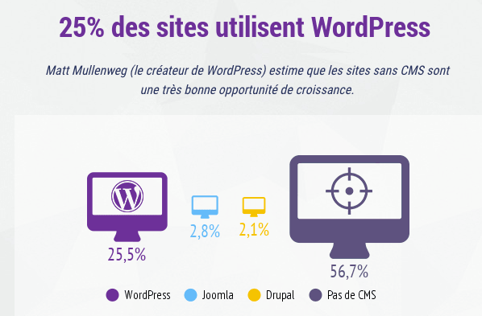
2- LA SOLUTION CMS PROPOSÉE ET SES AVANTAGES
Pourquoi WordPress ?
WordPress est un logiciel libre et gratuit de gestion de contenu
Aujourd’hui, WordPress représente plus de 25% du Web, et WooCommerce, son extension e-commerce, domine en tête à 20%. De grands groupes du CAC40 ou du classement Fortune 500 utilisent WordPress pour leurs sites.

Slide 12
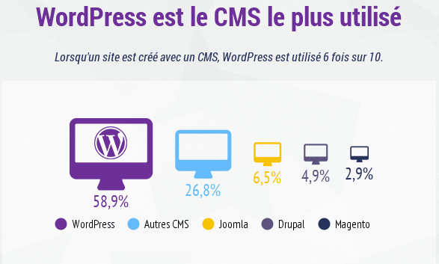
2- LA SOLUTION CMS PROPOSÉE ET SES AVANTAGES

Slide 13
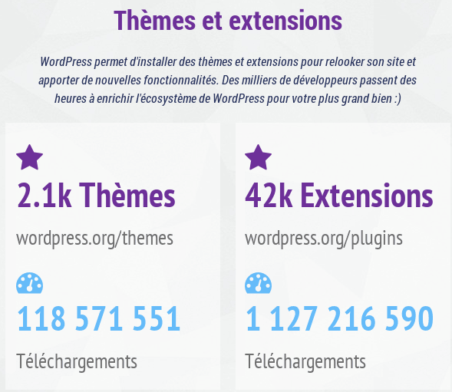
2- LA SOLUTION CMS PROPOSÉE ET SES AVANTAGES

Slide 14
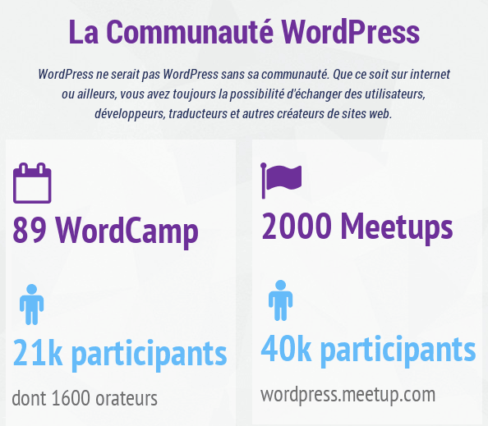
2- LA SOLUTION CMS PROPOSÉE ET SES AVANTAGES

Slide 15
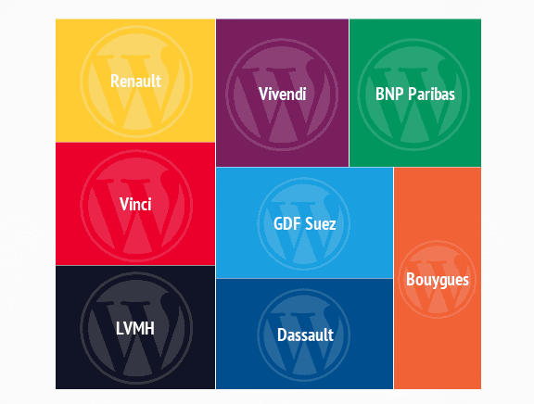
2- LA SOLUTION CMS PROPOSÉE ET SES AVANTAGES
Quelques références

Slide 16
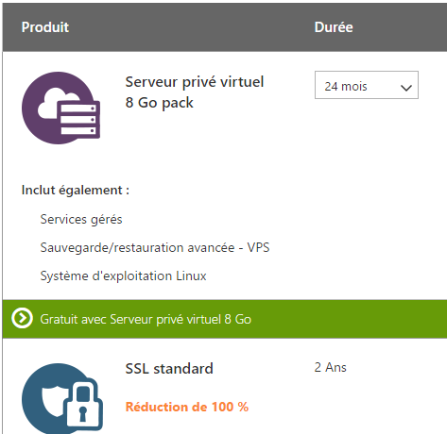
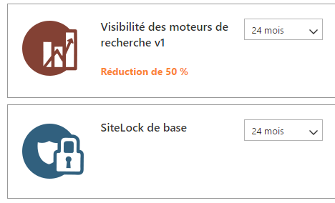
3. L'OFFRE D'HÉBERGEMENT PROPOSÉE ET SES AVANTAGES
Pour l’hébergement, nous préconisons un hébergement sur un serveur Cloud avec une capacité importante de transfert de données et d’espace disque et une performance inédite et quasi-disponibilité du système.
Nous proposons pour la période couverte par la garantie un hébergement sur GODADDY PRO sur un serveur de 8go de RAM avec une bande passante illimitée et un espace de stockage disque de 250Go avec un certificat de sécurité SSL, un module de visibilité des moteurs de recherche pour améliorer notre classement sur les moteurs de recherche et le nombre de visiteurs et un module d'analyse de logiciels malveillants SiteLock.

Slide 17
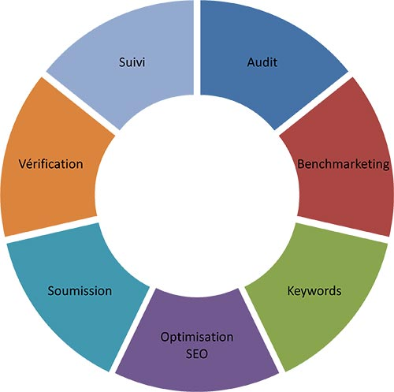
4- LA MÉTHODE DE RÉFÉRENCEMENT PROPOSÉE ET SES AVANTAGES.
Référencement naturel (SEO) :
Pour optimiser le référencement naturel du portail internet, il faut décomposer le projet marketing en plusieurs étapes respectées par les spécialistes SEO.
La méthode de référencement naturel fait l’objet d’un travail de départ qui doit ensuite être réalisé de façon continue. Google fait évoluer son algorithme et les recherches réalisées par les internautes progressent avec l’expérience.
Nous optons généralement en référencement naturel sur la méthode suivante qui se décompose en 7 étapes :
1- Audit de site internet & Benchmarking
2- Recherche de mots clés
3- Optimisation on-site (SEO)
Optimisation technique
Optimisation de contenu
4- Soumission dans les outils de recherche
5- Vérification d’inscription
6- Suivi de positionnement & statistique
7- Amélioration continue (votre référencement naturel ne s’arrête jamais)

Slide 18
4- LA MÉTHODE DE RÉFÉRENCEMENT PROPOSÉE ET SES AVANTAGES.
Référencement payant (SEA):
En parallèle avec le référencement naturel, notre société prévoit l’attribution d’un budget de 1000Dh par mois durant les 24 mois de garantie pour le référencement payant sur les plus grands moteurs de recherche pour les mots clés les plus recherchés par les internautes combinant Maroc - Casa - Settat - création entreprise – investissement…
Ce référencement payant (SEA) permettera d'augmenter rapidement notre classement sur les moteurs de recherche. Couplé à une stratégie de référencement naturel (SEO), il assure la bonne visibilité de notre portail web.

Slide 19
5- L'APPROCHE GRAPHIQUE DU SITE INTERNET

Slide 20
5- L'APPROCHE GRAPHIQUE - MODÈLES DE LA PAGE D'ACCUEIL.

Slide 21
6. L'EVOLUTIVITÉ DU SITE ET LES FACILITÉS DE MISE À JOUR.

Slide 22
7. LES MODALITÉS DE LIVRAISON ET D'INSTALLATION

Slide 23
8. L'ASSISTANCE TECHNIQUE ET SERVICE APRÈS-VENTE (HÉBERGEMENT ET MAINTENANCE)

Slide 24
IV – 6 Espace Investisseurs
IV – SCHEMAS GENERAL
DE CONSULTATION
Espace Investisseurs
Flash actualités économiques
Le CRI de Casablanca
Table de liens hypertextes :
Aménagement et travaux
divers
Autorisation d’exploitation
Autorisation de construction
CTP
Autorisation de construction
CPC
Autorisation de construction
CLM
Base de données foncières
Création d’entreprise
Calcul des frais de
constitution
Début des travaux
Déclarations sociales et
fiscales
Demande de permis
d’habiter
Dépôt et suivi de projet
d’investissement
Douane
Enseignes et stores
Exploitation du domaine
public
Propriété industrielle
Simulation création
d’entreprise
L’économie du Grand Casablanca
Qui fait quoi ?
Pourquoi investir dans le Grand Casablanca ?
Banque de projets
L’observatoire de l’économie régionale
CRI Casablanca News
Espace MRE
Espace téléchargement
Services administratifs
La vie de l’entreprise
Univers graphique dédié aux couleurs du CRI

Slide 25
Niveau 0
Niveau 1
Niveau 2
Niveau 3
Niveau 4
Niveau 5
Page d’accueil
Espace Investisseurs
Flash actualités économiques
Le CRI de Casablanca
(Le mot du directeur)
Nos missions
Notre organisation
Notre fonctionnement
Nos services
Aide à la création d’entreprise
Création d’entreprise en ligne
Indexation
Espace Investisseurs
Assistance aux projets d’investissements
Dépôt et suivi des dossiers d’investissements en linge
Flash actualités économiques
Le CRI de Casablanca
Lignes de financement
L’économie du Grand Casablanca
Qui fait quoi ?
Prospective et économie régionale
Pourquoi investir dans le Grand Casablanca ?
Banque de projets
La lettre royale
L’observatoire de l’économie régionale
Liste des CRI
Fiche CRI
CRI Casablanca News
Espace MRE
Notre localisation
Télécharger le plan d’accès
Espace téléchargement
Services administratifs
La vie de l’entreprise

Slide 26
Niveau 0
Niveau 1
Niveau 2
Niveau 3
Niveau 4
Niveau 5
Page d’accueil
Espace Investisseurs
Le CRI de Casablanca
(Le mot du directeur)
Nos horaires d’ouverture
Vos interlocuteurs
Foire aux questions
Poser une question
Notre agenda
Espace presse
Revue de presse
Article cliqué
Indexation
Espace Investisseurs
Archives
Flash actualités économiques
Le CRI de Casablanca
Niveau 6
L’économie du Grand Casablanca
Archive téléchargée
Qui fait quoi ?
Pourquoi investir dans le Grand Casablanca ?
Communiqués de presse
Communiqué cliqué
Banque de projets
L’observatoire de l’économie régionale
Archives
CRI Casablanca News
Espace MRE
Niveau 6
Espace téléchargement
Archive téléchargée
Services administratifs
La vie de l’entreprise

Slide 27
Niveau 0
Niveau 1
Niveau 2
Niveau 3
Niveau 4
Niveau 5
Page d’accueil
Espace Investisseurs
L’économie du Grand Casablanca
Services
Industrie
Tissu industriel
Zoom sur les secteurs industriels
Secteur industriel cliqué
Agriculture
Les zones industrielles
[ Carte interactive ]
Zone industrielle cliquée
Avec emplacement sur carte
Principaux indicateurs d’activité
Indexation
Espace Investisseurs
Secteurs clefs
NTIC
(au Maroc)
Les NTIC dans le Grand Casablanca
Flash actualités économiques
Le Casablanca Technopark
Le CRI de Casablanca
Niveau 6
L’économie du Grand Casablanca
Qui fait quoi ?
Lien URL vers site Internet
Technopark
Pourquoi investir dans le Grand Casablanca ?
Associations
Banque de projets
Niveau 6
L’observatoire de l’économie régionale
Fiche association cliquée
CRI Casablanca News
Les entreprises du secteur
Espace MRE
Niveau 6
Espace téléchargement
Fiche entreprise cliquée
Services administratifs
La vie de l’entreprise

Slide 28
Niveau 0
Niveau 1
Niveau 2
Niveau 3
Niveau 4
Niveau 5
Page d’accueil
Espace Investisseurs
L’économie du Grand Casablanca
Secteurs clefs
Tourisme
(au Maroc)
Le tourisme d’affaires dans le Grand Casablanca
E25
La nouvelle zone touristique du Grand Casablanca
Niveau 6
Promenades
[ Carte interactive ]
Visites virtuelles
Indexation
Espace Investisseurs
Webcams
Flash actualités économiques
Le CRI de Casablanca
Foncier et fiscalité
L’économie du Grand Casablanca
Qui fait quoi ?
Associations
Pourquoi investir dans le Grand Casablanca ?
Niveau 6
Banque de projets
Fiche association cliquée
L’observatoire de l’économie régionale
CRI Casablanca News
Les entreprises du secteur
Espace MRE
Niveau 6
Espace téléchargement
Fiche entreprise cliquée
Services administratifs
La vie de l’entreprise

Slide 29
Niveau 0
Niveau 1
Niveau 2
Niveau 3
Niveau 4
Niveau 5
Page d’accueil
Espace Investisseurs
Qui fait quoi ?
Pourquoi investir dans le Grand Casablanca ?
Une situation géographique unique
Une économie libérale et dynamique
Une industrie internationale et diversifiée
Indexation
Une infrastructure appropriée
Infrastructures sociales
Enseignement fondamental et secondaire
Espace Investisseurs
Enseignement supérieur
Flash actualités économiques
Formation professionnelle
Le CRI de Casablanca
L’économie du Grand Casablanca
Niveau 6
Qui fait quoi ?
Education : s’orienter
Education
Pourquoi investir dans le Grand Casablanca ?
Santé
Banque de projets
Niveau 6
L’observatoire de l’économie régionale
Santé : s’orienter
CRI Casablanca News
Santé
Espace MRE
Habitat
Espace téléchargement
Justice
Services administratifs
La vie de l’entreprise

Slide 30
Niveau 0
Niveau 1
Niveau 2
Niveau 3
Niveau 4
Niveau 5
Page d’accueil
Espace Investisseurs
Pourquoi investir dans le Grand Casablanca ?
Une infrastructure appropriée
Infrastructures économiques
Transport
Clicks jusqu’au Niveau 7
Réseau routier
Réseau aérien
Réseau ferroviaire
Infrastructure portuaire
Indexation
Electrification
Espace Investisseurs
Eau potable et assainissement
Flash actualités économiques
Télécommunications
Le CRI de Casablanca
La bourse de Casablanca
L’économie du Grand Casablanca
Clicks jusqu’au Niveau 6
Qui fait quoi ?
Industrie
Pourquoi investir dans le Grand Casablanca ?
Banque de projets
Tissu industriel
L’observatoire de l’économie régionale
Clicks jusqu’au Niveau 7
CRI Casablanca News
Economie : s’orienter
Espace MRE
Economie
Espace téléchargement
Clicks jusqu’au Niveau 6
Services administratifs
La vie de l’entreprise

Slide 31
Niveau 0
Niveau 1
Niveau 2
Niveau 3
Niveau 4
Niveau 5
Page d’accueil
Espace Investisseurs
Pourquoi investir dans le Grand Casablanca ?
Une main d’œuvre qualifiée et abondante
Grands projets
Fiche projet
Banque de projets de la Région
Secteur d’activité cliqué
Fiche projet
Indexation
Espace Investisseurs
Flash actualités économiques
Le CRI de Casablanca
L’économie du Grand Casablanca
Qui fait quoi ?
Pourquoi investir dans le Grand Casablanca ?
Banque de projets
L’observatoire de l’économie régionale
CRI Casablanca News
Espace MRE
Espace téléchargement
Services administratifs
La vie de l’entreprise

Slide 32
Niveau 0
Niveau 1
Niveau 2
Niveau 3
Niveau 4
Niveau 5
Page d’accueil
Espace Investisseurs
L’observatoire de l’économie régionale
Flash économie internationale
Remarques
Entreprise
Module à caractère de projet
Données macro économiques de la région
Emploi
Formation
Note de conjoncture
Archives
Indicateurs d’activités de la région
Niveau 6
Archive téléchargée
Indexation
Etudes sectorielles de la région
Archives
Archive téléchargée
Espace Investisseurs
Flash actualités économiques
Espace conseil
Fiche conseil
Le CRI de Casablanca
Demande de conseil
(orientation)
L’économie du Grand Casablanca
Banque de projets de la région
Secteur d’activité cliqué
Fiche projet
Qui fait quoi ?
Pourquoi investir dans le Grand Casablanca ?
Espace partenariats de la région
Offre cliquée
Banque de projets
Déposer une offre
L’observatoire de l’économie régionale
Prospective de la région
CRI Casablanca News
Espace MRE
Espace téléchargement
Services administratifs
La vie de l’entreprise

Slide 33
Niveau 0
Niveau 1
Niveau 2
Niveau 3
Niveau 4
Niveau 5
Page d’accueil
Espace Investisseurs
CRI Casablanca News
Archives
Archive téléchargée
Télécharger le CCN
Espace MRE
Guide douanier des MRE
Télécharger le guide
Facilités et tolérances accordées aux MRE
Admission temporaire des véhicules
Lien URL vers site Internet
de la Douane :
www.douane.gov.ma
Indexation
Espace Investisseurs
Espace téléchargement
Document téléchargé
Flash actualités économiques
Le CRI de Casablanca
Annuaire des services de l’Administration
L’économie du Grand Casablanca
Qui fait quoi ?
Annuaire des autres services
Pourquoi investir dans le Grand Casablanca ?
Textes et rapports officiels
Banque de projets
L’observatoire de l’économie régionale
CRI Casablanca News
Espace MRE
Espace téléchargement
Services administratifs
La vie de l’entreprise

Slide 34
Niveau 0
Niveau 1
Niveau 2
Niveau 3
Niveau 4
Niveau 5
Page d’accueil
Espace Investisseurs
Services administratifs
Création d’entreprise
Création d’entreprise en ligne
E-Créa
Conseils pour la création d’entreprise (liens)
Formes juridiques des sociétés
Guide des formalités
Schéma des formalités
Pièces à fournir
Frais de constitution
Calcul des frais de constitution
Indexation
Taux de change
Espace Investisseurs
……
Lien URL vers site Internet
Bank Al Maghrib
(rubrique taux de change)
ou celui de le Bourse de Casablanca
Services administratifs
Création d’entreprise
La vie de l’entreprise
Aide aux investissements
Simulation création entreprise
Cadre législatif et réglementaire
Statistiques
E-Créa
Lignes de financement
Opérations économiques
Infos pratiques
Fiche professionnel
Opérations de construction
Où aller ?

Slide 35
Niveau 0
Niveau 1
Niveau 2
Niveau 3
Niveau 4
Niveau 5
Page d’accueil
Espace Investisseurs
Services administratifs
Aide aux investissements
Procédures
Dépôt et suivi des dossiers d’investissement en ligne
E-Invest
Base de données foncières
[ Carte interactive ]
Fiche Foncière
Statistiques
E-Invest
Infos pratiques
Fiche professionnel
Cadre législatif et réglementaire
Régime fiscal et douanier
Régime des investissements extérieurs
Législation du travail
Indexation
Article 5 de la loi de finances
Espace Investisseurs
Charte de l’investissement
……
Document téléchargé
Article 17-19 de la charte de l’investissement
Services administratifs
Création d’entreprise
Incitations fiscales
La vie de l’entreprise
Aide aux investissements
Incitations financières
Cadre législatif et réglementaire
Réglementation des changes
Lignes de financement
Avantages additionnels
Opérations économiques
Création d’entreprise
Opérations de construction
Où aller ?

Slide 36
Niveau 0
Niveau 1
Niveau 2
Niveau 3
Niveau 4
Niveau 5
Page d’accueil
Espace Investisseurs
Services administratifs
Lignes de financement
Système bancaire marocain (liens vers différentes banques)
Lignes étrangères
Document téléchargé
Fonds de garantie
Crédit bail (leasing)
Fonds Hassan II
Mise à niveau
Lien URL vers site Internet
de DIE et mise à niveau
www.miseaniveau.gov.ma
Capital risque
Indexation
Espace Investisseurs
……
Services administratifs
Création d’entreprise
La vie de l’entreprise
Aide aux investissements
Cadre législatif et réglementaire
Lignes de financement
Opérations économiques
Opérations de construction
Où aller ?

Slide 37
Niveau 0
Niveau 1
Niveau 2
Niveau 3
Niveau 4
Niveau 5
Page d’accueil
Espace Investisseurs
Services administratifs
Opérations économiques
Autorisation d’exploitation commerciale
Formulaire téléchargeable
Texte de loi de référence
Exploitation du domaine public
Adresses utiles par zone sélectionnée
Enseignes et stores
Question cliquée
Télécharger la carte du Grand Casablanca
Télécharger la carte administrative du Grand Casablanca
Lien URL vers site Internet
de la CNSS :
www.cnss.org.ma
Indexation
Déclarations fiscales et sociales en ligne
Espace Investisseurs
Lien URL vers site Internet
de la Douane :
www.douane.gov.ma
Douane
……
Services administratifs
Création d’entreprise
Lien URL vers site Internet
de l’OMPIC :
www.ompic.org.ma
Propriété industrielle
La vie de l’entreprise
Aide aux investissements
Cadre législatif et réglementaire
Lignes de financement
Opérations économiques
Opérations de construction
Où aller ?

Slide 38
Niveau 0
Niveau 1
Niveau 2
Niveau 3
Niveau 4
Niveau 5
Page d’accueil
Espace Investisseurs
Services administratifs
Opérations de construction
Demande autorisation de construction
E-invest
CTP – CPC - CLM
Formulaire téléchargeable
Aménagements et travaux divers
Texte de loi de référence
Début des travaux
Adresses utiles par zone sélectionnée
Demande de permis d’habiter
Question cliquée
Télécharger la carte du Grand Casablanca
Télécharger l’extrait du plan d’aménagement du Grand Casablanca
Télécharger la carte administrative du Grand Casablanca
Indexation
Espace Investisseurs
……
Où aller ?
Adresses utiles par thèmes interrogatifs et zone géographique
Adresse utile cliquée
Services administratifs
Création d’entreprise
La vie de l’entreprise
Aide aux investissements
Télécharger la carte du Grand Casablanca
Cadre législatif et réglementaire
Lignes de financement
Télécharger la carte administrative du Grand Casablanca
Opérations économiques
Opérations de construction
Où aller ?

Slide 39
Niveau 0
Niveau 1
Niveau 2
Niveau 3
Niveau 4
Niveau 5
Page d’accueil
Espace Investisseurs
La vie de l’entreprise
Le droit marocain
Informations sur le cadre judiciaire
Lien URL vers site Internet
Ministère de la Justice :
www.justice.org.ma
Moteur de recherche sur les avocats et experts
Législation
Réglementation
Actualités du Parlement
Lien URL vers site Internet
Parlement :
www.majiss.annouwab.ma
Lois organiques
Liste des députés
Indexation
La Constitution
Espace Investisseurs
Lien URL vers site Internet
du 1er Ministre :
www.pm.gov.ma
Le Gouvernement marocain
……
Services administratifs
Le Parlement marocain
Lien URL vers site Internet
Ministère chargé des
relations avec le Parlement :
www.mcrp.gov.ma
La vie de l’entreprise
Le droit marocain
Emploi
Jurisprudence marocaine
Formation
Base fiscale
Lien URL vers site Internet
Artémis :
www.artemis.ma
Mise à niveau
Base du Bulletin Officiel
Etudes, analyses et statistiques
Base du Juris-Classeur marocain
Investissements et Fiscalité
Commerce extérieur
Urbanisme
Marchés publics
Investir à l’étranger

Slide 40
Niveau 0
Niveau 1
Niveau 2
Niveau 3
Niveau 4
Niveau 5
Page d’accueil
Espace Investisseurs
La vie de l’entreprise
Emploi
Dépôt des offres d’emplois
Lien URL vers site Internet
ANAPEC :
www.anapec.org.ma
Annuaire des agences de l’ANAPEC au Maroc
Formation
Contrats et programmes de formation
Lien URL vers site Internet
OFPPT : www.ofppt.org.ma
Suivi des dossiers de formation
Mise à niveau
Lien URL vers site Internet
de DIE et mise à niveau
www.miseaniveau.gov.ma
Indexation
Etudes, analyses et statistiques
Etudes économiques et sectorielles
Lien URL vers site Internet
DPEG :www.finances.gov.
ma/dpeg/dpeg/htm
Espace Investisseurs
……
Statistiques et publications
Services administratifs
Notes de conjoncture
Lien URL vers site Internet
Direction des statistiques :
www.statistic.gov.ma
La vie de l’entreprise
Le droit marocain
Nomenclature marocaine des activités, des diplômes, des professions et codes géographiques
Emploi
Formation
Santé
Lien URL vers site Internet
Ministère de la Santé:
www.santé.gov.ma
Mise à niveau
Equipements et transports
Lien URL vers site Internet
Min Equipement et transports
www.mtpnet.gov.ma
Etudes, analyses et statistiques
Investissements et Fiscalité
Industrie
Lien URL vers site Internet
Min Industrie, commerce
et télécom :
www.mcinet.gov.ma
Commerce extérieur
Urbanisme
Marchés publics
Investir à l’étranger

Slide 41
Niveau 0
Niveau 1
Niveau 2
Niveau 3
Niveau 4
Niveau 5
Page d’accueil
Espace Investisseurs
La vie de l’entreprise
Etudes, analyses et statistiques
Industrie
Lien URL vers site Internet
Min Industrie, commerce
et télécom :
www.mcinet.gov.ma
Propriété industrielle
Lien URL vers site Internet
de l’OMPIC :
www.ompic.org.ma
Finances
Lien URL vers site Internet
Ministère des Finances :
www.finances.gov.ma
Energie et Mines
Lien URL vers site Internet
Ministère de l’énergie et
des mines :
www.mem.gov.ma
Indexation
Espace Investisseurs
……
Pêches maritimes
Lien URL vers site Internet
Ministère des pêches
Maritimes :
www.mem.gov.ma
Services administratifs
La vie de l’entreprise
Le droit marocain
Emploi
Environnement
Lien URL vers site Internet
Secrétariat chargé de
l’environnement :
www.minenv.gov.ma
Formation
Mise à niveau
Lien URL vers site Internet
Secrétariat chargé
de l’environnement :
www.minenv.gov.ma
Etudes, analyses et statistiques
Changes
Investissements et Fiscalité
Commerce extérieur
Urbanisme
Marchés publics
Investir à l’étranger

Slide 42
Niveau 0
Niveau 1
Niveau 2
Niveau 3
Niveau 4
Niveau 5
Page d’accueil
Espace Investisseurs
La vie de l’entreprise
Investissements et Fiscalité
Textes officiels
Dispositions réglementaires
Cadre juridique
Modalités de création d’une nouvelle entité juridique
Lien URL vers site Internet
Direction de l’investissement
www.invest-in-morocco.gov
.ma
Dispositif de financement
Liste des CRI
Indexation
Fiscalité
Lien URL vers site Internet
Ministère des Finances : :
www.finances.gov.ma
Espace Investisseurs
……
Commerce extérieur
Réglementation
Lien URL vers site Internet
EACCE :
www.eacce.org.ma
interexmaroc
Services administratifs
Publications
La vie de l’entreprise
Le droit marocain
Douane
Lien URL vers site Internet
de la Douane
Emploi
………
Formation
Urbanisme
Catalogue des photos aériennes
Mise à niveau
Potentialités d’investissement par régions : sites touristiques et industriels
Etudes, analyses et statistiques
Lien URL vers site Internet
Direction de l’urbanisme :
www.marocurba.gov.ma
Investissements et Fiscalité
Banque de données des projets urbains
Commerce extérieur
Localisation des agences urbaines
Urbanisme
Marchés publics
Investir à l’étranger

Slide 43
Niveau 0
Niveau 1
Niveau 2
Niveau 3
Niveau 4
Niveau 5
Page d’accueil
Espace Investisseurs
La vie de l’entreprise
Marchés publics
Equipement et transports
Lien URL vers site Internet
Min Equipement et transports
www.mtpnet.gov.ma
Finances et privatisation
Lien URL vers site Internet
Ministère des Finances : :
www.finances.gov.ma
Energie et mines
Lien URL vers site Internet
Ministère de l’énergie et
des mines :
www.mem.gov.ma
Indexation
Pêches maritimes
Lien URL vers site Internet
Ministère des pêches
Maritimes :
www.mem.gov.ma
Espace Investisseurs
……
Propriété industrielle
Lien URL vers site Internet
de l’OMPIC :
www.ompic.org.ma
Services administratifs
La vie de l’entreprise
Le droit marocain
Investir à l’étranger
Fiche pays
Emploi
Formation
Mise à niveau
Etudes, analyses et statistiques
Investissements et Fiscalité
Commerce extérieur
Urbanisme
Marchés publics
Investir à l’étranger

